Slide 1
CORREAS DE TRANSMISIÓN
OBJETIVOS:
Conocer las características generales de la transmisión, los fundamentos de trabajo, aplicaciones y su selección.
CONTENIDOS:
1- Características generales de la transmisión.
2- Ventajas y desventajas.
3- Clasificación de las correas y de las transmisiones.
4- Características.
5- Principio de trabajo.
6- Cálculos y selección.

Slide 2
CARACTERISTICAS GENERALES
Las transmisiones por correas son transmisiones por fricción y flexibles, lo que le permite transmitir el movimiento de la polea conductora a la conducida, con la potencia deseada, gracias a la fuerza de rozamiento que surge en el contacto entre la polea y correa dado por el tensado de esta última.

Slide 3
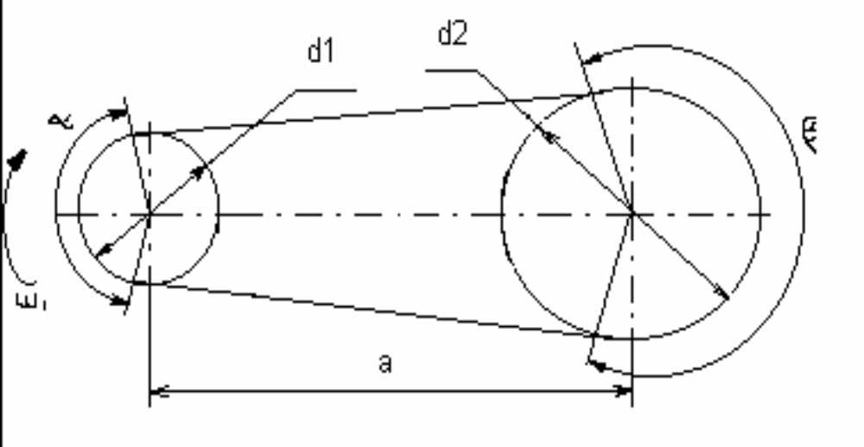
ESQUEMA DE UNA TRANSMISIÓN POR CORREAS

Slide 4
PARAMETROS GEOMETRICOS
d1: Diámetro de la polea menor. [mm]
d2 : Diámetro de la polea mayor. [mm]
a : Distancia entre centros. [mm]
α: Angulo de contacto en la polea menor. [°]
β : Ángulo de contacto en la polea mayor. [°]
w1 : Velocidad angular de la polea menor. [rad/seg]

Slide 5
CAMPO DE APLICACION
Altas velocidades de rotación.
Planas <50 m/seg, en V < 30 m/seg
Rigurosas exigencias de suavidad de trabajo.
Distancias entre centros relativamente grandes.
Transmisión de rotación a varias poleas.
Transmisiones con bajo costo de inversión y mantenimiento.

Slide 6
VENTAJAS
Posibilidad de unir el árbol conductor al conducido a distancias relativamente grandes.
Funcionamiento suave, sin choques y silencioso.
Facilidad de ser empleada como un fusible mecánico, debido a que presenta una carga límite de transmisión, valor que de ser superado produce el patinaje (resbalamiento) entre la correa y la polea.
Diseño sencillo, sin càrter y lubricaciòn.
Costo inicial de adquisición o producción relativamente bajo.
Variación sencilla de la relación de transmisión.
Posibilidad de trabajar a altas velocidades de rotación.

Slide 7
DESVENTAJAS
Grandes dimensiones exteriores.
Inconstancia de la relación de transmisión cinemática debido al deslizamiento elástico.
Grandes cargas sobre los árboles y apoyos, y por consiguiente considerables perdidas de potencia por fricción.
Vida útil de la correa relativamente baja.
Variación del coeficiente de rozamiento a causa del polvo, suciedad, aceite o humedad.

Slide 8
TIPOS DE CORREAS
Según la sección transversal
PLANAS
TRAPECIAL O EN V
POLY V
DENTADAS
REDONDAS

Slide 9
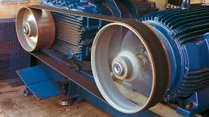
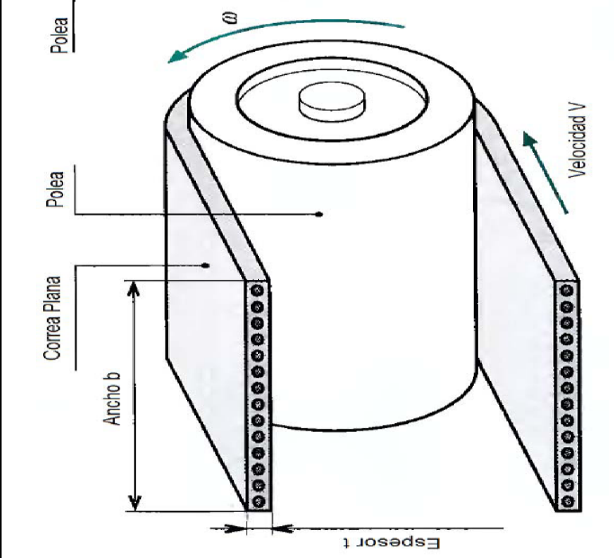

CORREAS PLANAS
Capacidad de carga:
Fr = f . N = f . R

Slide 10
MATERIALES
Los materiales más utilizados para su construcción fueron en un inicio lana, cuero y algodón, en la actualidad se prefiere el caucho y las poliamidas con cuerdas de nylon para resistir la carga de tensión

Slide 11
USOS
Cuando hay desplazamientos laterales.
Para grandes distancias entre centros.
Grandes valores de potencia.
Para diámetros muy pequeños, ya que son muy flexibles y admiten un mayor tensado.

Slide 12
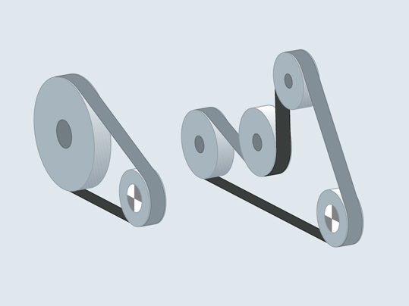
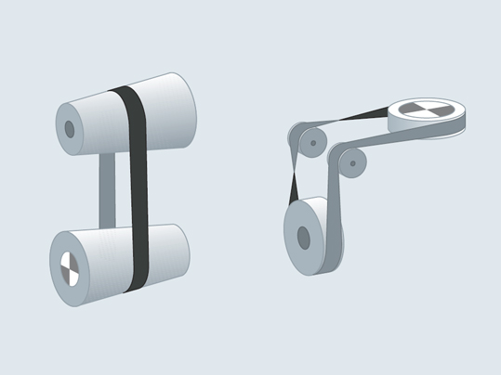
APLICACIONES

Slide 13
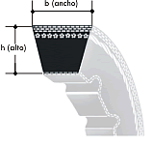
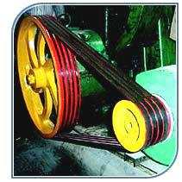
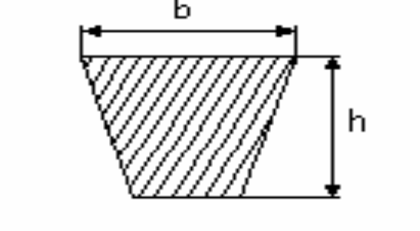
CORREAS TRAPECIALES

Slide 14
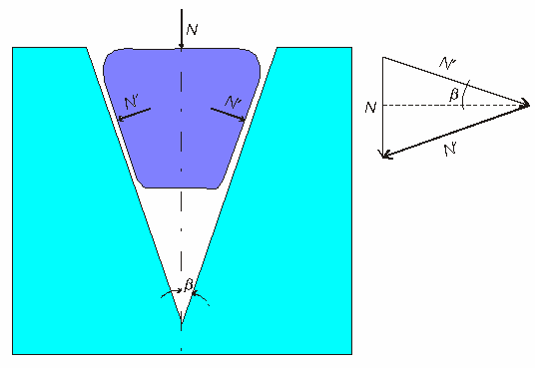
CAPACIDAD DE CARGA

Slide 15
USOS
Amplia aplicación a partir de los accionamientos eléctricos independientes.
Mayor capacidad de traccion respecto a las planas.
Distancia entre centros pequeñas y grandes relaciones de transmisión.
DESVENTAJA
Necesitan de mayores diámetros mínimos que sus compañeras planas.

Slide 16
CARCTERISTICAS GENERALES
PERFILES | Z | A | B | C | D
b(mm) | 10 | 13 | 17 | 22 | 32
h(mm) | 6 | 8 | 11 | 14 | 19
d(min) | 50 | 71 | 112 | 180 | 250
Vmax(m/seg) | 30 | 30 | 30 | 30 | 30

Slide 17
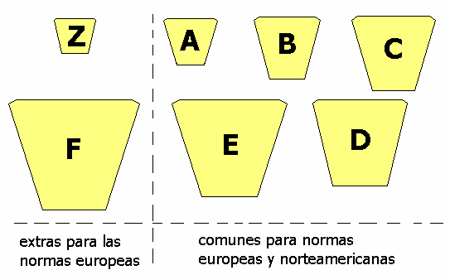
PERFILES

Slide 18
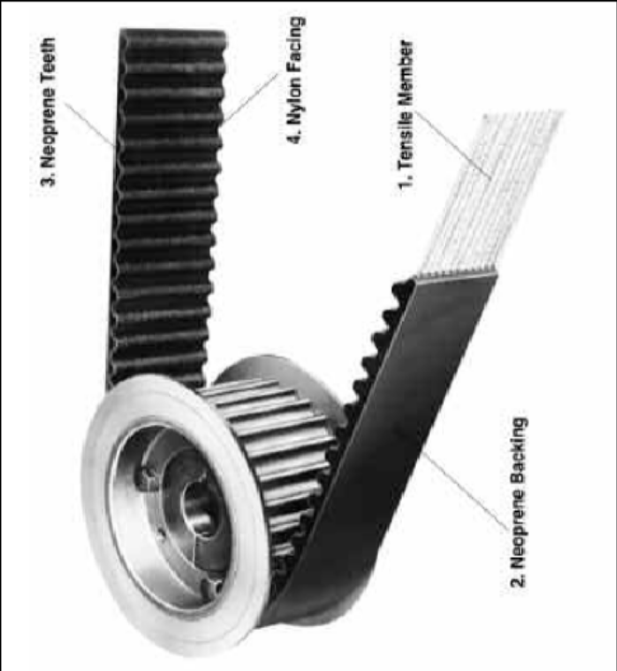
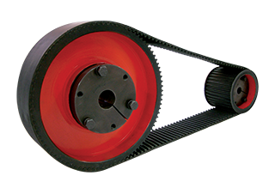
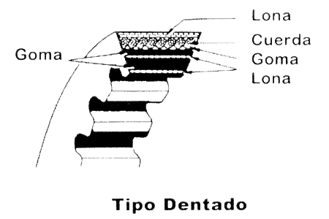
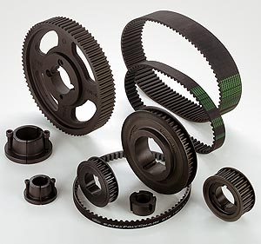
CORREAS DENTADAS

Slide 19
CARACTERISTICAS GENERALES
Se fabrican de tela recubierta de caucho y alambre de acero y tienen dientes que entran el las ranuras transversales formadas en la periferia de poleas especiales (dentadas)
Gran sincronismo de marcha es decir transmiten potencia con una relación constante de vel. angular
Alta eficiencia 98%
Alta resistencia a la fatiga
Pueden comprarse abiertas o sinfín
Cubren una gran gama de pasos y anchos
Se fabrican con gran resistencia a altas temperaturas y al contacto con aceites y derivados del petróleo.

Slide 20
DESVENTAJAS
Costo inicial alto
Necesidad de usar poleas dentadas o ranuradas.

Slide 21
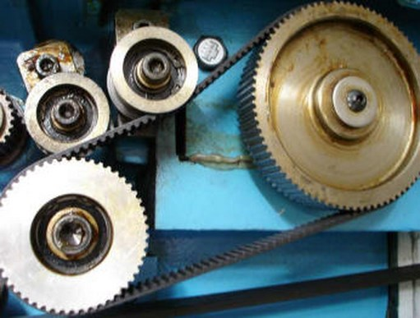
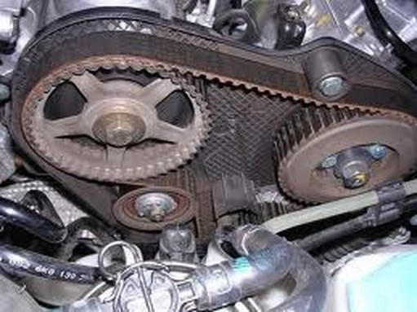
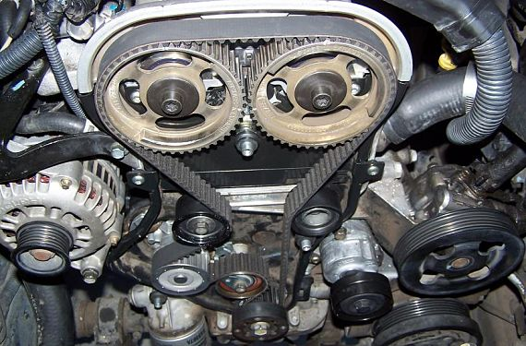
APLICACIONES

Slide 22
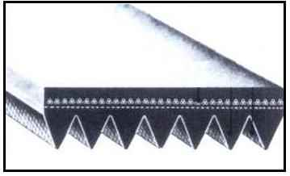
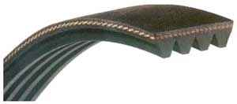
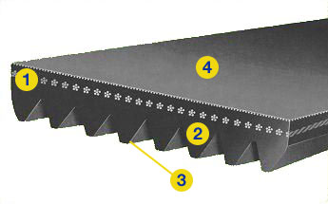
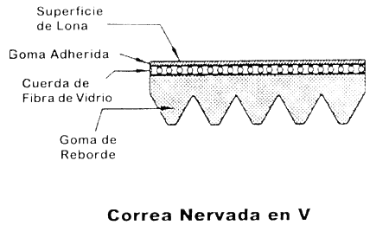
POLY V

Slide 23
CARACTERISTICAS
Es una correa de transmisión de potencia estriada en su sentido longitudinal.
Son una combinación de correas planas y trapeciales, uniendo las ventajas de las planas en cuanto a su gran flexibilidad y la alta capacidad tractiva de las trapeciales

Slide 24
VENTAJAS
Económicas:
Una sola Poly V por transmisión
Puesta en marcha rápida (una poli V puede reemplazar 15 trapeciales)
Disminución de costos de mantenimiento
Reducción del diámetro de las poleas ( 5 veces)
Mayor vida útil
Silenciosas

Slide 25
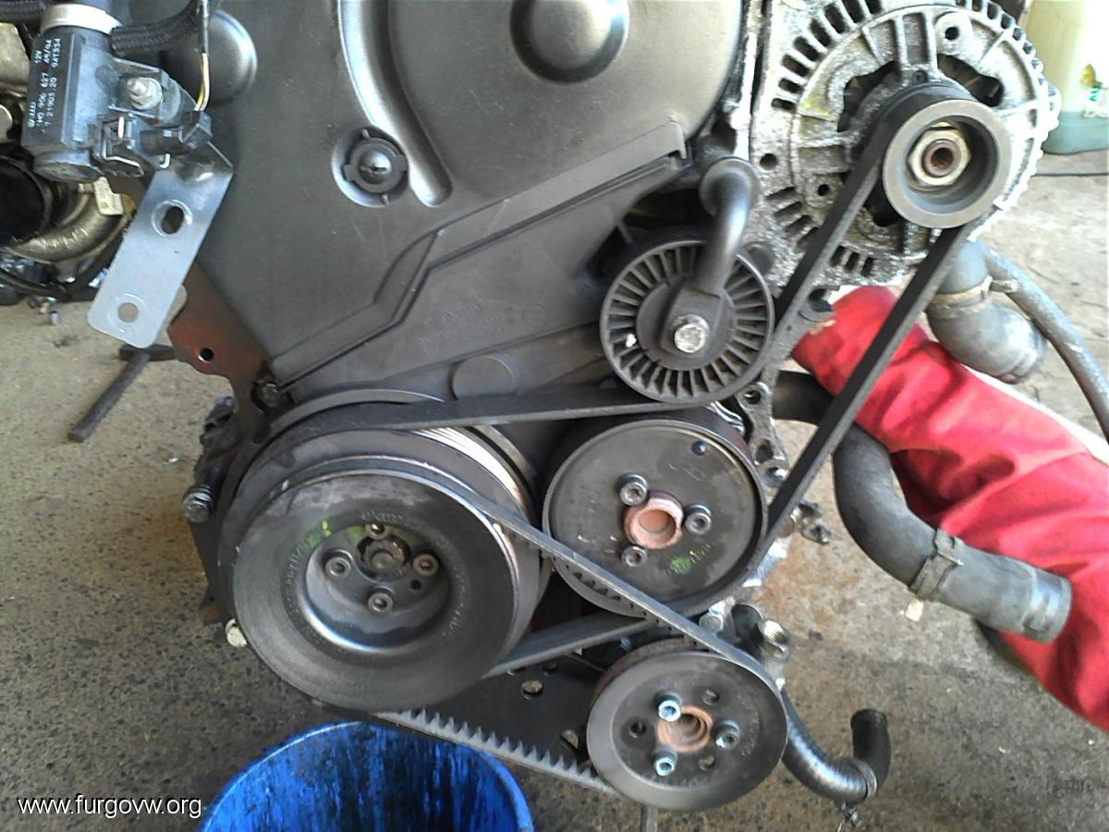
APLICACIONES
Tractores, hormigoneras, compresores, ventiladores, maquinas de imprenta, tornos, máquinas madereras, motores,etc.

Slide 26
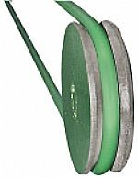
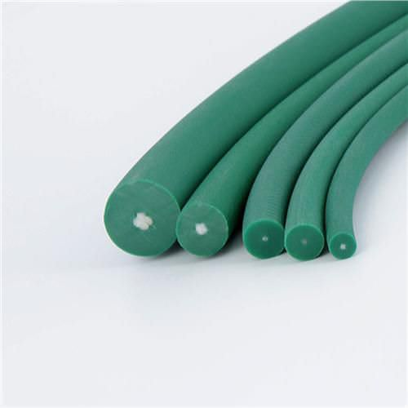
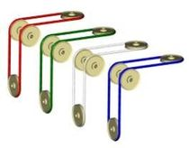
CORREAS REDONDAS

Slide 27
CORREAS REDONDAS
Se emplean para bajas potencias
Se caracterizan por el diámetro de la sección transversal d, que oscila en el rango de 3 y 12mm.
El perfil de las ranuras de la polea se selecciona semicircular, con radio igual al de la correa, o trapecial con ángulo de 40°.
Son apropiadas para:
Aplicaciones de bajas cargas, aplicaciones de poca responsabilidad, transmisiones pequeñas y en equipos de laboratorio.
Se construyen de cuero, poliuretano, algodón y caucho.

Slide 28
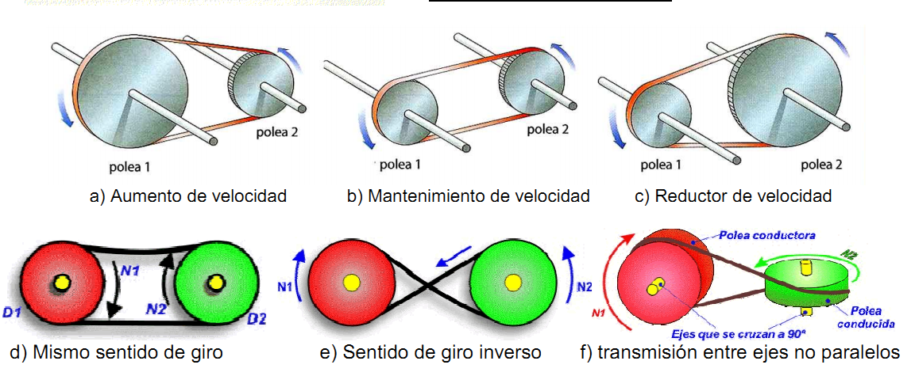
CLASIFICACION DE LAS TRANSMISIONES POR CORREA

Slide 29
TRANSMISIONES POR CORREAS
Transmisión por correa abierta. Se emplea en árboles paralelos si el giro de estos es un mismo sentido. Es la transmisión más difundida. En estas transmisiones la flexión en la correa es normal y depende fundamentalmente del diámetro de la polea menor

Slide 30
TRANSMISIONES POR CORREAS
Transmisión por correa cruzada. Se emplea en árboles paralelos si el giro de estos es en sentido opuesto.
Transmisión por correa semicruzada. Se emplea si los árboles se cruzan (generalmente a 90º).

Slide 31
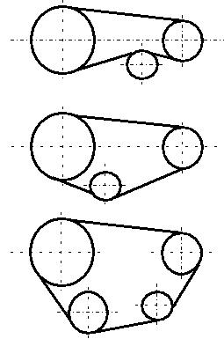
TRANSMISIONES POR CORREAS

Slide 32
TRANSMISIONES POR CORREAS
Transmisión por correa con rodillo tensor exterior.
Se emplea cuando es imposible desplazar las poleas para el tensado de las correas y se desea aumentar el ángulo de contacto en la polea menor (mayor capacidad tractiva). Las correas con perfil asimétrico sufren una flexión inversa.
Transmisión por correa con rodillo tensor interior.
Se emplea cuando es imposible desplazar las poleas para el tensado de las correas. En casos que se pueda disminuir el ángulo de contacto en la polea menor produce una mejora en la vida útil de la correa por producir en ella una flexión normal.
Transmisión por correa con múltiples poleas.
Se emplea para trasmitir el movimiento desde un árbol a varios arboles que están dispuestos paralelamente.

Slide 33
TABLA COMPARATIVA
Criterio | Plana | Trapecial | Dentada | Poly V | Redonda
Carga en los árboles | muy grande | pequeña | minima | grande | muy grande
Trabajo a V = 25 m/s | aceptable | aceptable | bueno | aceptable | regular
Resistencia a los choques | muy buena | buena | aceptable | muy buena | buena
Eficiencia % | 97-98 | 96-97 | 98-99 | 96-97 | 95-96
Longitud de correa. | libre | normalizada | dependiente | normalizada | libre
Tolerancia a la desalineación | grande | pequeña | pequeña | pequeña | muy grande
Nivel de ruido | muy bajo | muy bajo | bajo | bajo | bajo
Sincronismo | no | no | si | no | no
Costo inicial | bajo | bajo | moderado | moderado | minimo
Necesidad de control del tensado | alguna | escasa | escasa | alguna | alguna
Facilidad de montaje entre apoyos | si | no | no | no | si
Ancho reducido | no | si | si | no | si
Diámetro reducido | si | no | no | si | no

Slide 34
CALCULO

